Slide 1

Formación Dual
2º Año

Slide 2

Desarrollo del periodo Dual
Introducción en el departamento de Portales de la GISS (Gestión Informática de la Seguridad Social)
Periodo de Formación (Diciembre - Enero ).
Aprendizaje de WebSphere.
Creación de Temas Básicos.
Creación de Portlets , Portales y Paginas con diferentes Componentes y Contenidos.
Incorporación a un evolutivo (Febrero). Modificación Campo Orden.
Creación de Tema a partir de una maqueta para una presentación de un desarrollo.

Slide 3
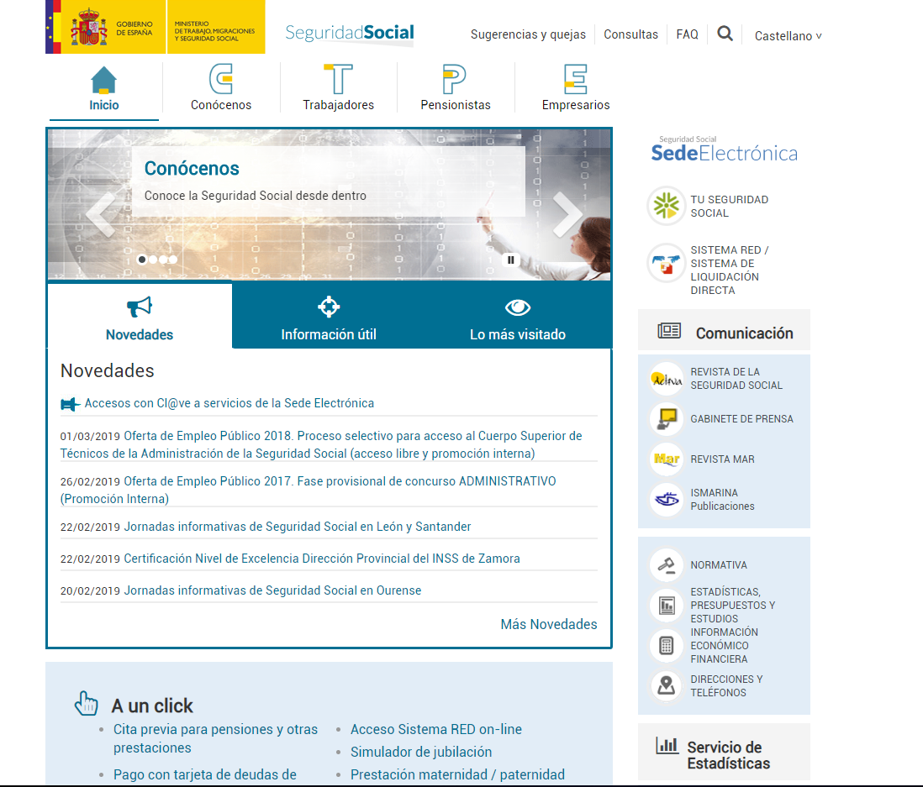
Portales de la S.S , Internet
Internet

Slide 4
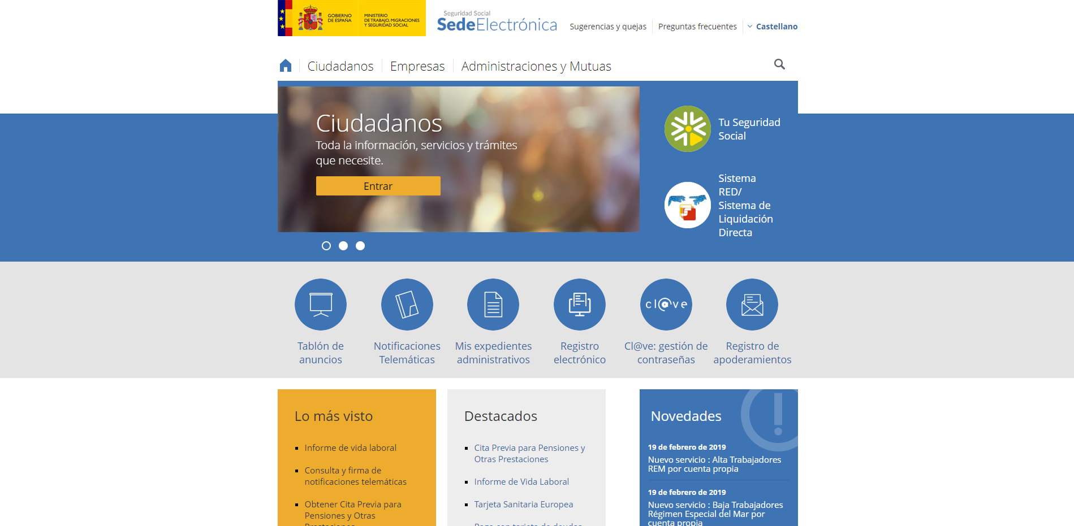
Portales de la S.S
Sede

Slide 5
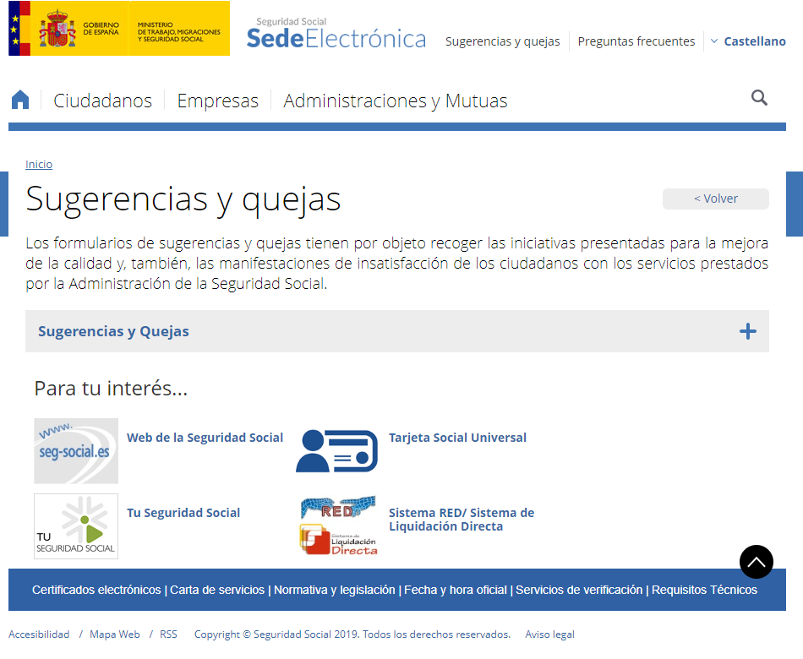
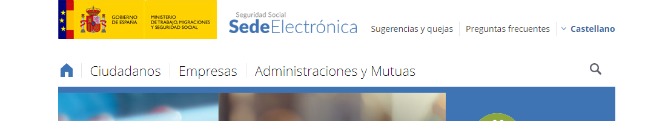
Portales de la S.S , Sede
Cada pagina esta compuesta de Portlets , esta en concreto esta compuesta por 2 Portlets.

Slide 6
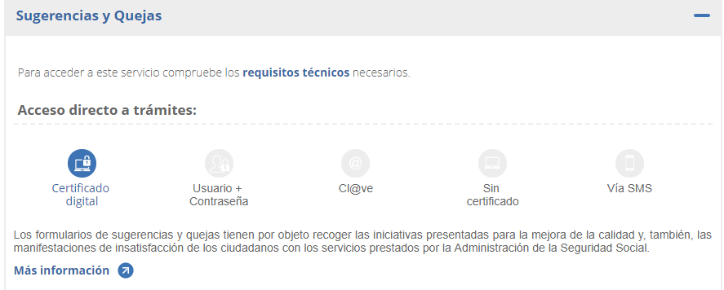
Portales de la S.S , Sede
La “Aplicación” es Sugerencias y quejas , conteniendo una serie de servicios recogidos desde bbdd , algunos de estos hacen referencia a otros proyectos como Pros@

Slide 7
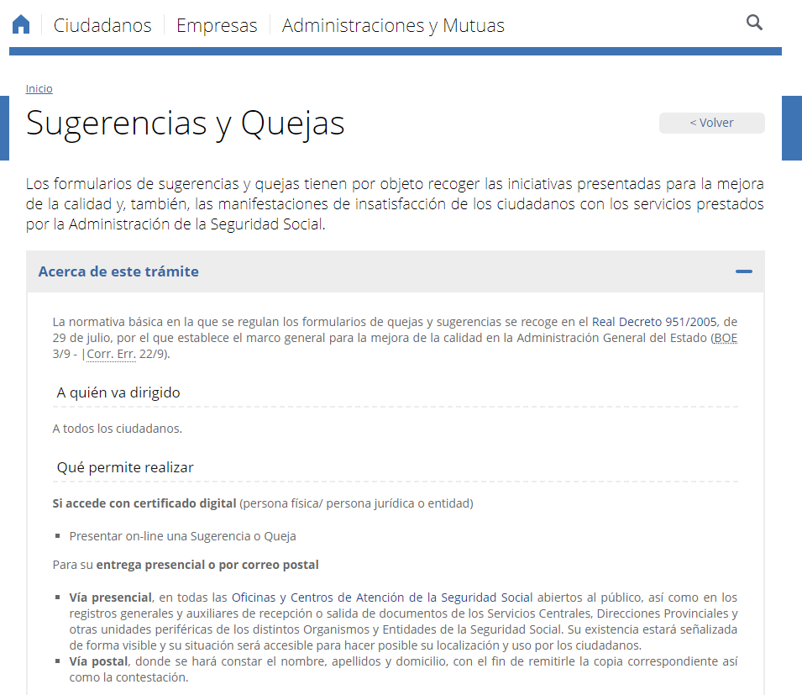
Portales de la S.S , Sede

Slide 8
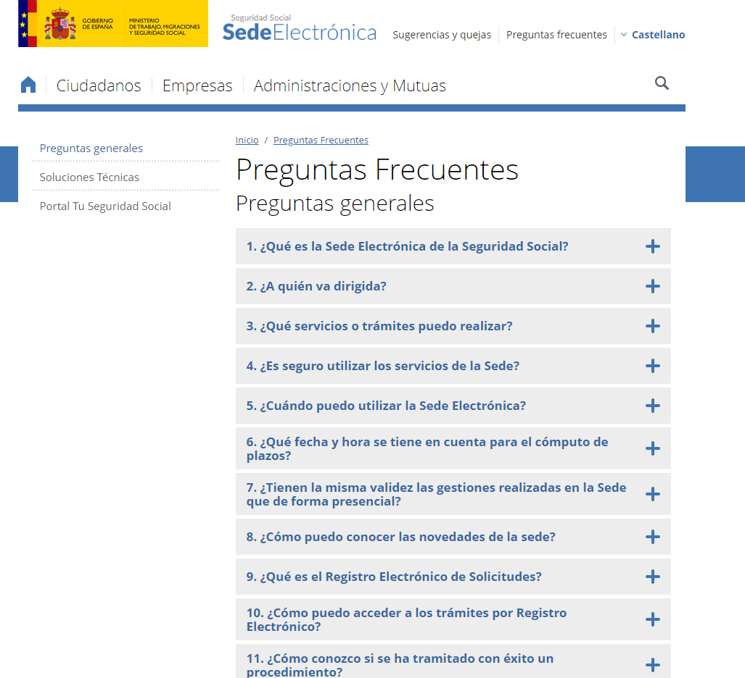
Portales de la S.S , Sede
Finalmente la explicación del evolutivo , se trata de una ordenación y eliminación del campo orden.
Cada una de estas “Aplicaciones” estaba siendo representada por un jsp , este código se para a WebSphere y se elimina la lógica de ordenación a la interna de WebSphere.
Dichas aplicaciones tendrían que ser ordenadas posteriormente por los administradores de la S.S.

Slide 9
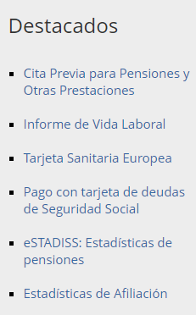
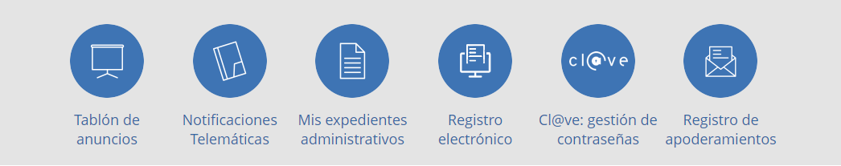
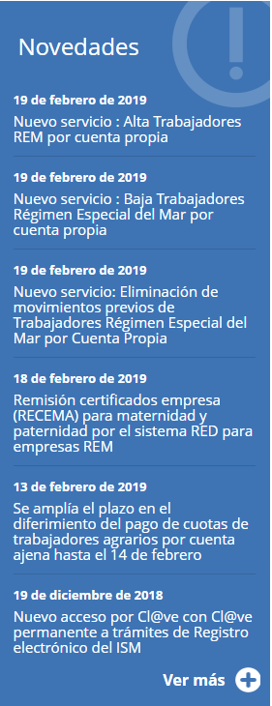
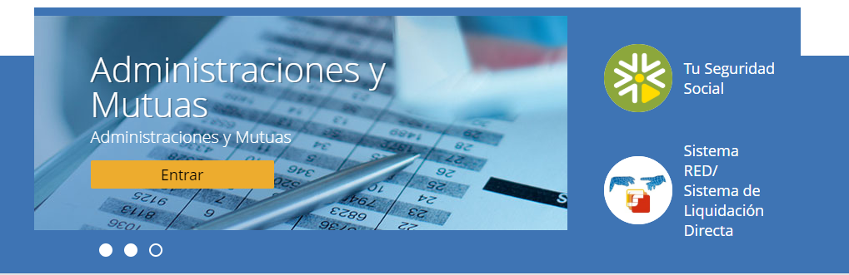
Portales de la S.S , Sede

